Slide 1
Hlasovací pravidla a alternativní mechanismy rozhodování
Hlasovací pravidla, většinové pravidlo, volič medián

Slide 2
Hlasovací pravidla
Dle míry souhlasu:
Jednomyslná shoda
Super většinové pravidlo
Většinové pravidlo
Méně než většinové
+další (Vážené hlasování)

Slide 3
Pravidla se dále liší dle
Způsobu sčítání hlasů
Oprávněnosti voličů
Významu rozhodnutí
Jedno vs. vícestupňová volba (přímá x zastupitelská)
Míra (de)centralizace rozhodování

Slide 4
Optimální hlasovací pravidlo
Neefektivnost
Náklady
rozhodnutí
+
=
0
100%
0
100%
K
0
100%

Slide 5
Většinové pravidlo
Nejužívanější hlasovací pravidlo
Není nejefektivnější (optimální) pro všechny agendy
Rae teorém
  Jedinec hledá takové pravidlo, které minimalizuje možnost, že bude podporovat variantu, která prohraje a oponovat variantě, která vyhraje
  Příklad cestujících ve vlaku

Slide 6
Většinové pravidlo – normativní pohled
Ekonomická aktivita – hra s nenulovým součtem
Politická aktivita – hra s nulovým součtem
Ale i některá politická rozhodnutí mají povahu hry s pozitivním součtem
(obrana, vlastnická práva, ochrana ŽP)
Původ státu spočívá v zajištění kooperativního prostředí

Slide 7
Většinové pravidlo – normativní pohled (2)
Je nutno odlišit dva typy rozhodování:
Alokační (jednomyslná shoda)
Redistribuční (od poražené menšiny k většině)
„Jednomyslnost musí dát právo většině rozhodovat o distribučních záležitostech“ Wicksell (1896)

Slide 8
Většinové pravidlo – May teorém
Požadavky na „dobré pravidlo“
Rozhodovatelnost (vždy nalézt vítěze)
Pozitivní odpověď (více hlasů implikuje lepší výsledek)
Anonymita (nezáleží na jménech voličů -rovnost pohlaví, ras, ...)
Neutralita (A>B a C a D všichni řadí stejně jako A a B =>C>D)

Slide 9
May teorém
Volíme-li mezi dvěma variantami, pak jediným hlasovacím pravidlem, které splňuje vlastnosti rozhodovatelnosti, anonymity, pozitivní odpovědi a neutrality, je většinové pravidlo
Zvažujeme-li pouze dvě varianty, je většinové pravidlo nejlepším způsobem rozhodování

Slide 10
Alternativní hlasovací pravidla
Prostá většina (simple majority rule)
Systém dvojitých voleb (Runoff election)
  Dvoukolová volba, Senát ČR
Pluralitní hlasování (relativní většina)
Condorcetovo kritérium
  Vítěz musí porazit všechny ostatní

Slide 11
Alternativní hlasovací pravidla (2)
Coombsův systém
    Vyřazování kandidáta s nejvíce posledními místy
Hare systém
    vyřazování kandidáta s nejméně prvními místy
Schvalovací volba (Approval voting)
    Každý k hlasů pro m kandidátů 1 ≤ k ≤ m
  Bordův součet
    Seřazení všech kandidátů m-nejlepší; 1-nejhorší

Slide 12
Alternativní hlasovací pravidla (3)
Systém vyčerpávajících primárek
    Volič má o 1 hlas méně než je kandidátů
Hlasování na základě přidělování bodů
    Podobný Bordově součtu – kardinální míra
A další…
Clarkeho daň
Groves-Ledyardův mechanismus

Slide 13
Příklad
I (32) | II (28) | III (20) | IV (12) | V (8)
A | E | B | D | C
D | D | C | E | B
C | C | D | C | A
B | B | E | B | D
E | A | A | A | E

Slide 14
Alternativní hlasovací pravidla (4)
Normativní otázka – které je nejlepší?
Kritéria
Axiomy (May, Arrow) – abstraktní, který axiom je nejvýznamnější
- často Condorcetův vítěz
Užitek (utilitářská kritéria)
- maximalizace blahobytu společnosti

Slide 15
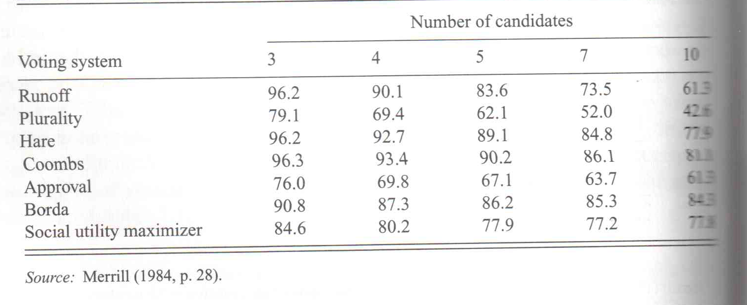
Pravidla – Condorcetův vítěz (%)

Slide 16
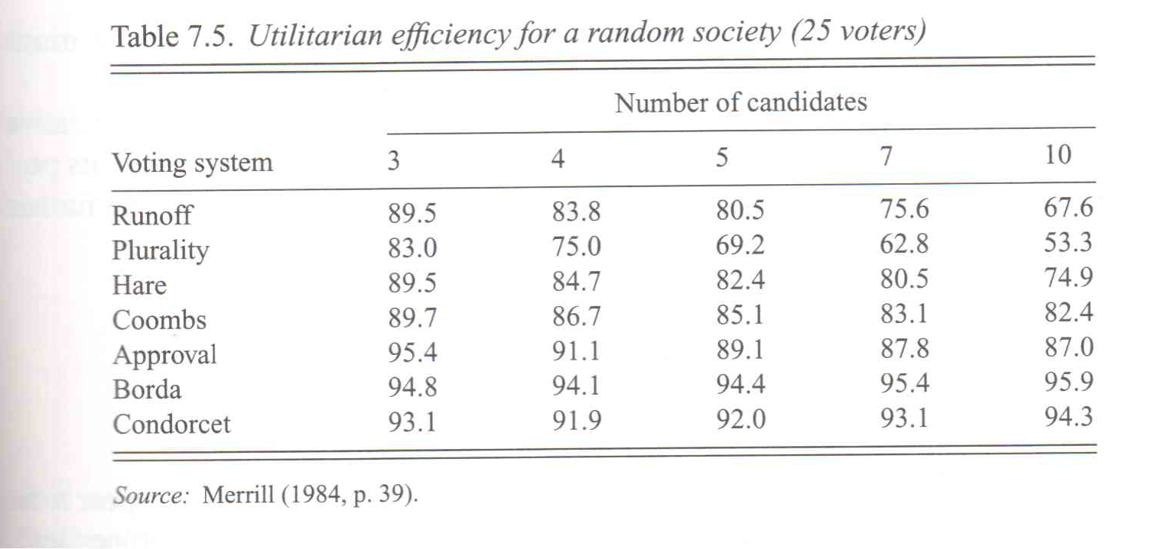
Pravidla – Užitek (%)

